Slide 1


ИНФОРМАЦИОННАЯ СИСТЕМА
СОПРОВОЖДЕНИЯ ДЕЯТЕЛЬНОСТИ
ФЕДЕРАЛЬНЫХ ИННОВАЦИОННЫХ ПЛОЩАДОК
Осуществление инновационной деятельности в системе образования в рамках Федеральных инновационных площадок в 2011-2018 гг. – анализ сети
fip.kpmo.ru
support@fip.expert

Slide 2
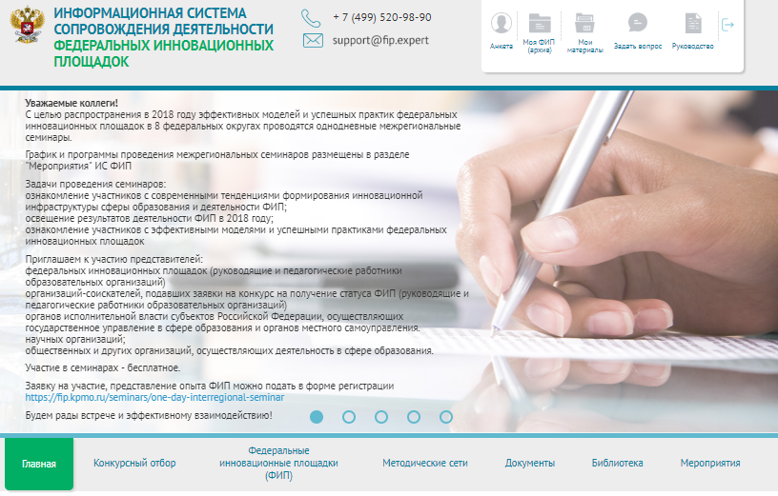
Федеральные инновационные площадки
ЦЕЛИ И НАПРАВЛЕНИЯ ДЕЯТЕЛЬНОСТИ
Содействие развитию инновационной инфраструктуры в системе образования
Модернизация и развитие системы образования с учетом реализации приоритетных направлений государственной политики Российской Федерации в сфере образования через развитие инновационной инфраструктуры в системе образования (Федеральными инновационными площадками)
Обеспечение разработки и распространения инновационными образовательными организациями новых образовательных программ, программ воспитания, образовательных технологий, механизмов, форм и методов управления образованием на разных уровнях, в том числе с использованием современных технологий
Информационная система поддержки федеральных инновационных площадок (ФИП)

Slide 3



Федеральный закон от 29 декабря 2012 года № 273-ФЗ
(ст. 20)
«…в целях создания условий для реализации инновационных проектов и программ, имеющих существенное значение для обеспечения развития системы образования, организации, осуществляющие образовательную деятельность, иные действующие в сфере образования организации, а также их объединения, реализующие указанные инновационные проекты и программы, признаются федеральными или региональными инновационными площадками и составляют инновационную инфраструктуру в системе образования».
«Федеральные государственные органы и органы государственной власти субъектов Российской Федерации, осуществляющие государственное управление в сфере образования, в рамках своих полномочий создают условия для реализации инновационных образовательных проектов, программ и внедрения их результатов в практику».

Slide 4

Приказ Минобрнауки № 611
Приказ Минобрнауки №611 от 23 июля 2013 г. «Об утверждении Порядка формирования и функционирования инновационной инфраструктуры в сфере образования»
Федеральные инновационные площадки признаются организации,
осуществляющие образовательную деятельность, и иные действующие в сфере образования организации, а также их объединения, независимо от их организационно-правовой формы, типа, ведомственной принадлежности (при их наличии), реализующие инновационные проекты (программы), которые имеют существенное значение для обеспечения модернизации и развития системы образования с учетом основных направлений социально-экономического развития РФ, реализации приоритетных направлений государственной политики РФ в сфере образования
В соответствии с Порядком, для проведения экспертизы заявок и экспертизы ежегодных отчетов о реализации проектов (программ) Федеральных инновационных площадок, формирования и ведения банков данных о деятельности Федеральных инновационных площадок Министерством образования и науки Российской Федерации на конкурсной основе определяется экспертная организация.
2018 год: оператор мероприятий сети Федеральных
инновационных площадок –ООО «Верконт Сервис»

Slide 5
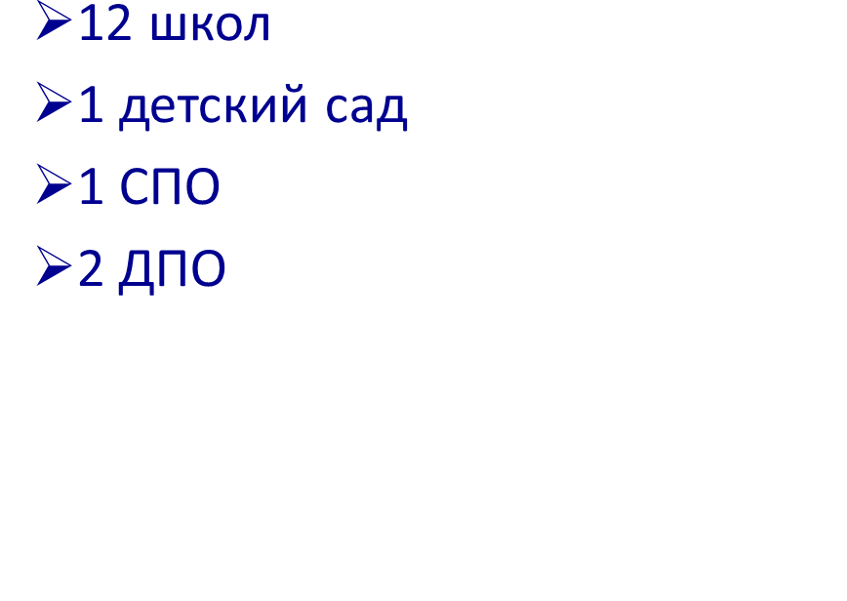
История формирования и развития инновационной инфраструктуры 2011 -2017 гг
1 конкурс – 2010 год
(Приказ №1819 от 26.05.2011 г.)
Федеральные округа :
16 Федеральных
инновационных площадок

Slide 6
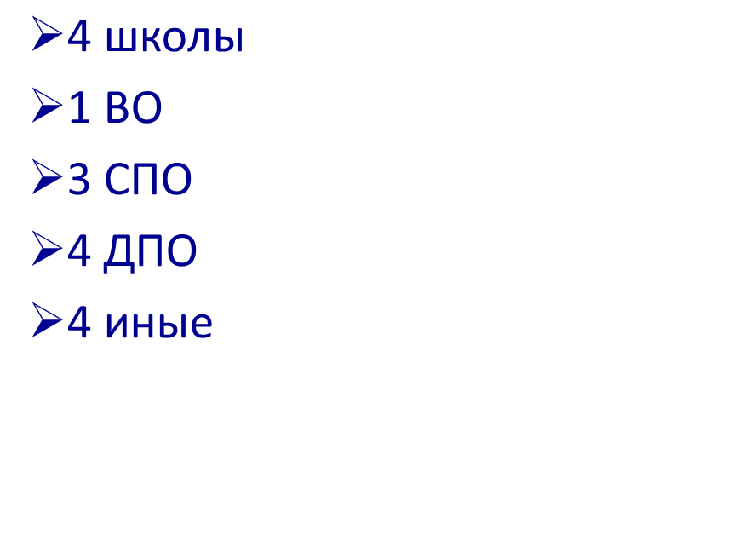
Сеть ФИП – 2011-2017 гг.
2 конкурс – 2011 год
(Приказ №273 от 10.04.2012г.)
Федеральные округа :
22 Федеральных
инновационных площадок

Slide 7
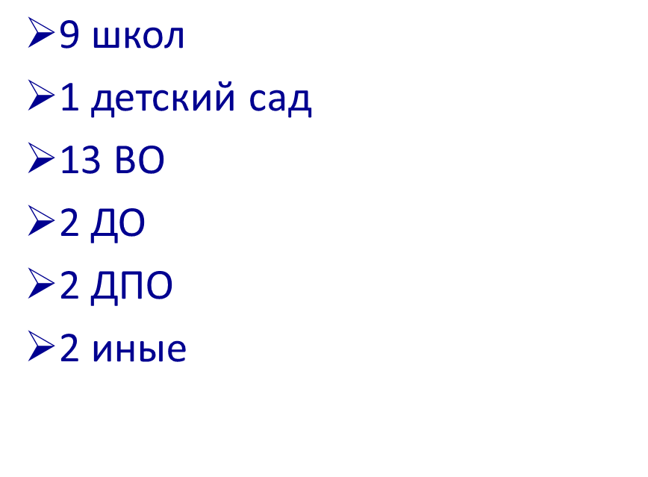
Сеть ФИП – 2011-2017 гг.
3 конкурс – 2012 год
(Приказ №430 от 4.06.2013)
Федеральные округа :
29 Федеральных
инновационных площадок

Slide 8
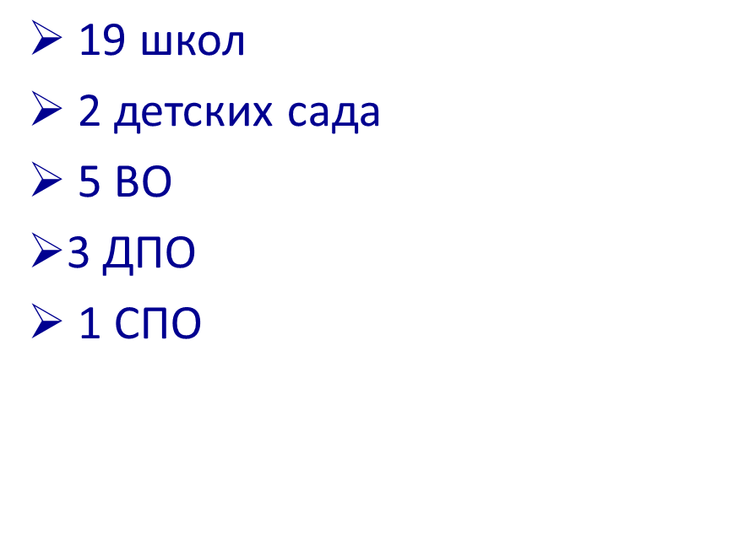
Сеть ФИП – 2011-2017 гг.
4 конкурс – 2013 год
(Приказ №1425 от 30.12.2013)
Федеральные округа :
30 Федеральных
инновационных площадок

Slide 9
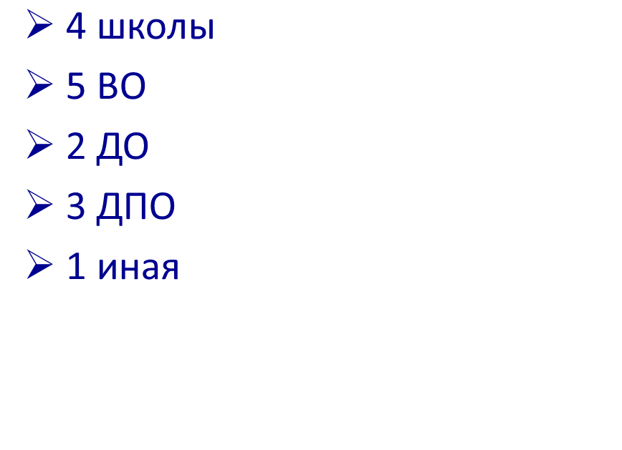
Сеть ФИП – 2011-2017 гг.
5 конкурс – 2014 год
(Приказ №1600 от 19.12.2014)
Федеральные округа :
15 Федеральных
инновационных площадок

Slide 10
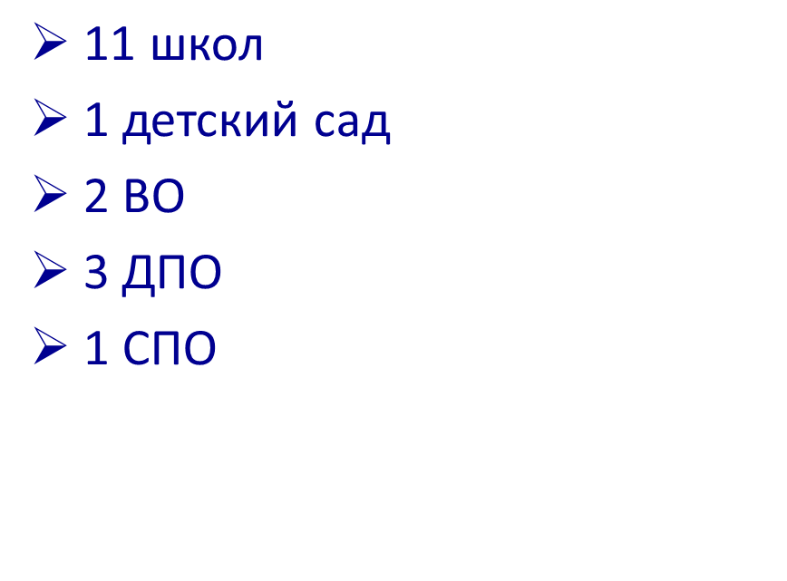
Сеть ФИП – 2011-2017 гг.
6 конкурс – 2015 год
(Приказ №402 от 13 апреля 2016 г.)
Федеральные округа :
18 Федеральных
инновационных площадок

Slide 11
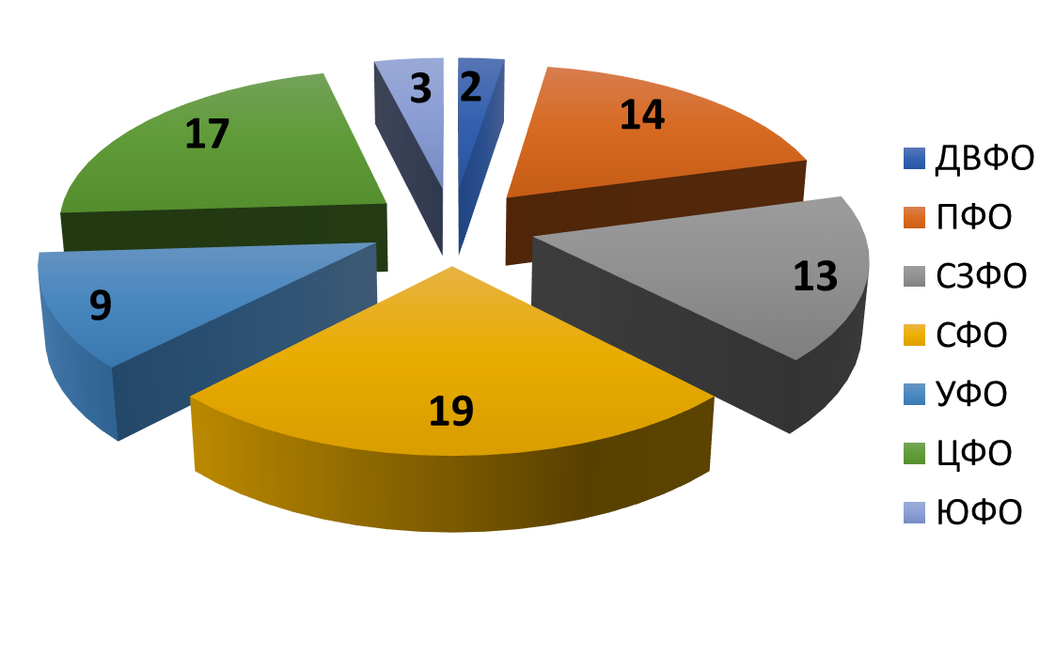
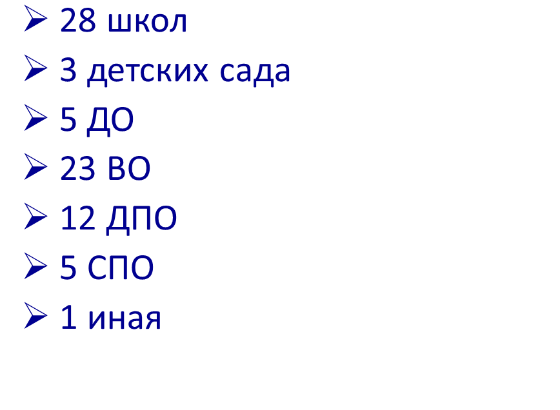
Сеть ФИП – 2011-2017 гг.
7 конкурс –2017 год
(Приказ № 1206 от 11.12.2017.)
Федеральные округа :
77 Федеральных
инновационных площадок

Slide 12
Специальные проекты:
«Дуальное образование»:
Приказ №780 от 23.07.2014 – 59 ФИП (СПО)
«Закупки»:
Приказ № 395 от 22.04.2014 – 17 ФИП (ВО и ДПО)
Приказ № 1100 от 2 октября 2015 – 7 ФИП (ВО и ДПО)
«Дополнительное образование»:
1) Приказ №1563 от 30.12.2015 – 39 ФИП (ДО,ВО и ДПО)

Slide 13
Сеть Федеральных инновационных площадок - 2018 год
География проектов
(Федеральные округа)
6
2
10
31
14
25
23
26

Slide 14
Сеть Федеральных инновационных площадок - 2018 год Количество инновационных проектов по уровням образования

Slide 15
Условия для повышения эффективности инновационной деятельности в системе образования
организационно-педагогические условия, регламентирующие инновационные процессы
кадровые, включающие подготовку тьюторов, координаторов по направлениям, повышение квалификации административных команд инновационных площадок
педагогические, предусматривающие создание проектно-исследовательской среды, готовность субъектов к инновационной деятельности и стимулирование инновационной активности педагогов, информационно-технологическую поддержку
координационные, обеспечивающие взаимодействие субъектов инновационной деятельности
научно-методические, позволяющие осуществлять комплексное сопровождение инновационных программ и проектов

Slide 16
Сложности развития инновационной инфраструктуры в системе образования
Абстрактность направлений инновационной деятельности
Тематика инновационных проектов иногда не в полной мере учитывает региональную специфику, неопределенным является место сетевого взаимодействия в логике «инновационный процесс – развитие образовательной деятельности», деятельность инновационных площадок и внедрение продуктов их деятельности не всегда приводят к действительно качественным системным изменениям и результатам.
Проблема подготовки кадров для реализации инновационной деятельности
Необходима проработка вопроса обеспечения готовности и мотивации педагогов к инновационной деятельности, которая выражается:
Нестабильная динамика численности ФИП в разные годы
в принятии инновации как личностной ценности, наличии потребности и убежденности в необходимости работать в инновационном режиме;
приобретения теоретических знаний в области педагогической инноватики;
владении практическими умениями и навыками в использовании инновационных приемов, методов, средств, технологий обучения.

Slide 17
Общие проблемы, характерные для Федеральных инновационных площадок
недостаточный уровень информационной открытости
географическая централизация: большее количество проектов реализуется организациями, расположенными в региональных столицах
слабая представленность технологических проектов, связанных с реальным внедрением технологий в образовательный процесс
трудности с внедрением стандартизированных программ и методик, связанные с неоднородностью населения, социальными и географическими особенностями

Slide 18
Цифровая образовательная среда
В этом направлении в комплекс инновационной стратегии должны войти следующие составляющие:
активный анализ и адаптация успешного опыта стран-лидеров по интеграции компонентов цифровой грамотности в сферу общего и среднего профессионального образования к реалиям нашего государства
обеспечение возможности сетевого взаимодействия образовательных организаций
внедрение в управленческие и организационные структуры ИКТ-технологий
согласование количества и качества внедряемых программ между всеми уровнями и субъектами образования
Цифровое образование должно стать лично-центрированным, направленным на формирование системы единства образовательного пространства, учебников, образовательных платформ, формировать новую личность обучающегося.

Slide 19
Условия развития инновационной деятельности Федеральных инновационных площадок
подготовка инновационных проектов Федеральных инновационных площадок должна носить опережающий и инновационный характер и учитывать основные направления социально-экономического развития регионального, локального уровня и образовательные потребности обучающихся
инновационные идеи, проекты, дисциплины в содержании образования должны быть рефлексируемы в контексте проблем реформирования системы образования
формирование и реализация инновационных проектов должны осуществляться при финансовой и административной поддержке, заинтересованности органов исполнительной власти, а также в соответствии с целевыми ориентирами развития образования, как на федеральном, так и на региональном уровнях
подготовка инновационных команд и педагогов должна быть непрерывной и осуществляться одновременно в ходе инновационной деятельности

Slide 20
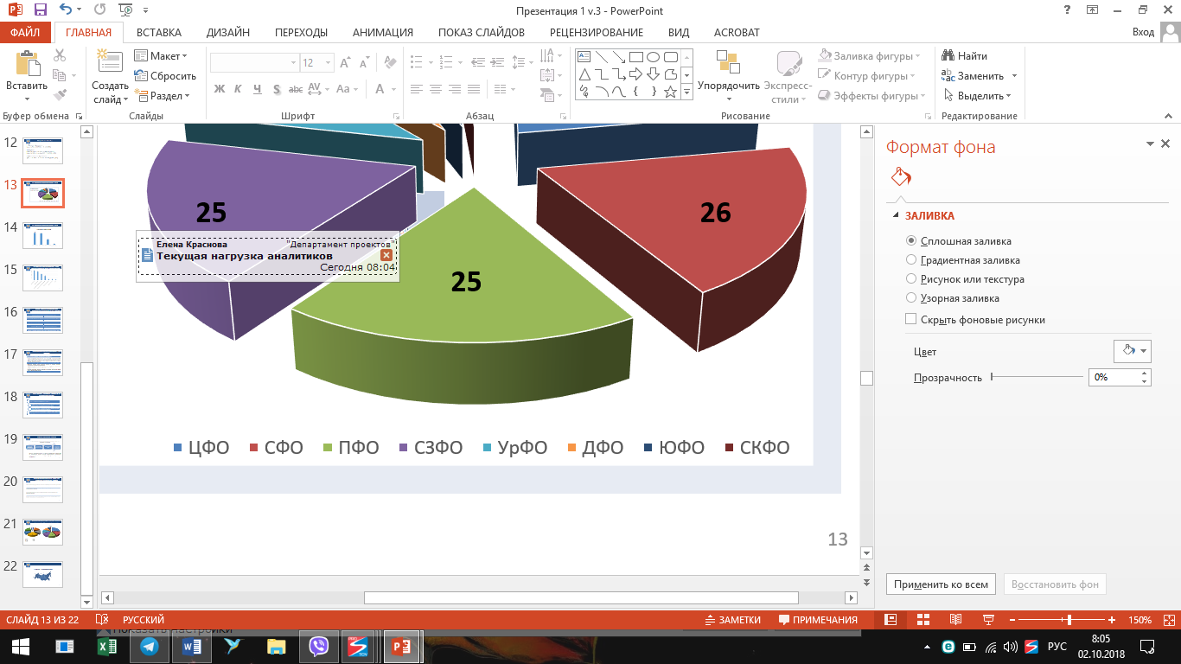
Динамика показателей поданных Заявок организаций –соискателей на присвоение статуса Федеральная инновационная площадка
2017 г.
2018 г.

Slide 21

Результаты конкурса на присвоение статуса
Федеральной инновационной площадки
  Всего поступило 371 заявок
  Техническую и основную экспертиза прошла 301 заявка
  Отклонили 70 заявок (не заполнили до конца, не доработали, не в срок)
  Статус получили 242 заявки
  Отклонили – 59 заявок (получили низкий балл)

Slide 22

Результаты конкурса на продление статуса
Федеральной инновационной площадки
  Всего получили отчетов 137 шт. из 157 шт.
  Подтвердили статус 123 шт.
  Низкий балл получили 14 шт.
  Не предоставили отчеты 20 шт.

Slide 23

СПАСИБО ЗА ВНИМАНИЕ!

